Slide 1
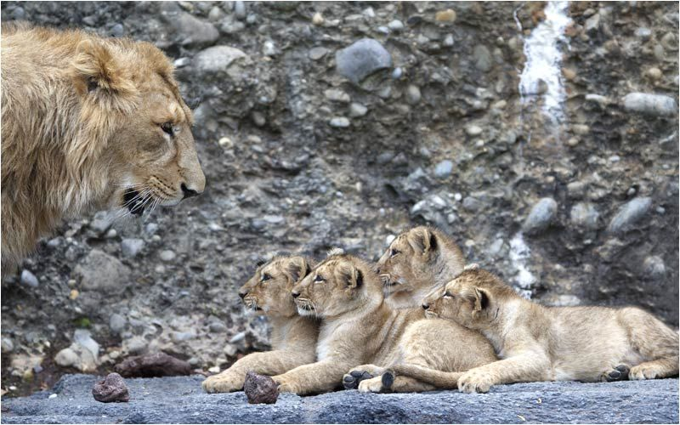
Willkommen zum UEK I 2021

Slide 2
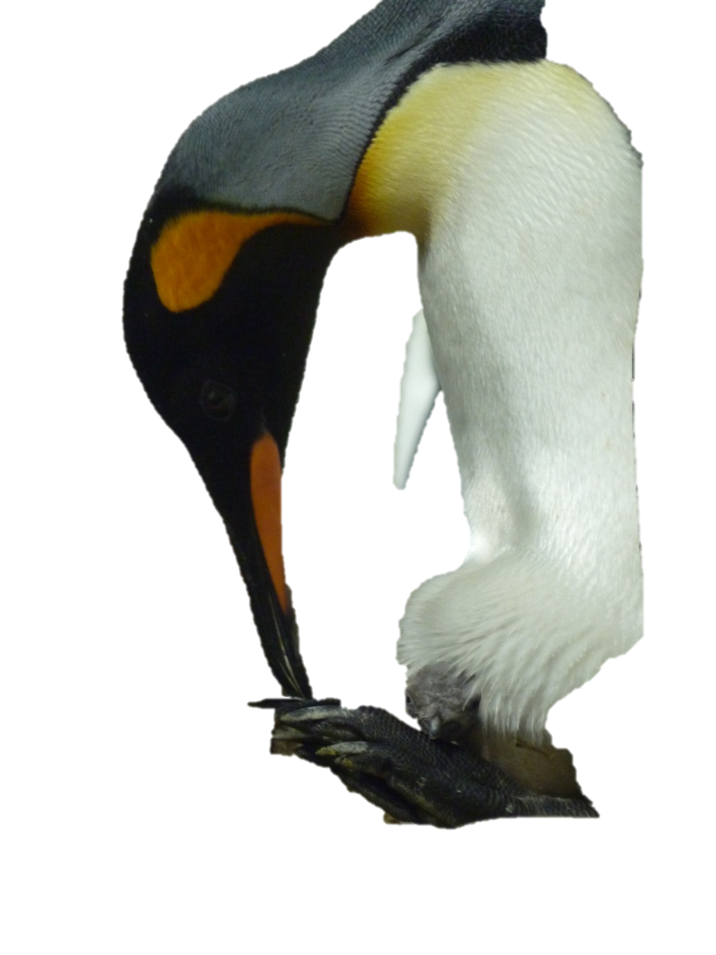
Tagesablauf
08.45 Uhr Begrüssung / Vorstellung und anschliessend
Präsentation Krankheit und Sicherheitsrisiken
10.00 Uhr Pause
10.15 Uhr Praktisches Arbeiten zum Thema:
- Achtung Rücken -> heben, schleppen, klettern
- Löschmittel, Knoten, Spanngurte
- 1. Hilfe nach ABC, CPR, Transport
12.00 Uhr Mittagspause
13.15 Uhr Gesundheitsschutz / Hygiene in der Tierhaltung
14.00 Uhr Praktisches Arbeiten zum Thema
- Umsetzten von Schlangen
- Transportbehälter Vor & Nachteile
- Gesundheitscheck / Tiertraining
16.15 Uhr Schlussbesprechung & SVBT-Feedbackbogen ausfüllen
16.30 Uhr Ende
Notes:
Ziele definieren

Slide 3
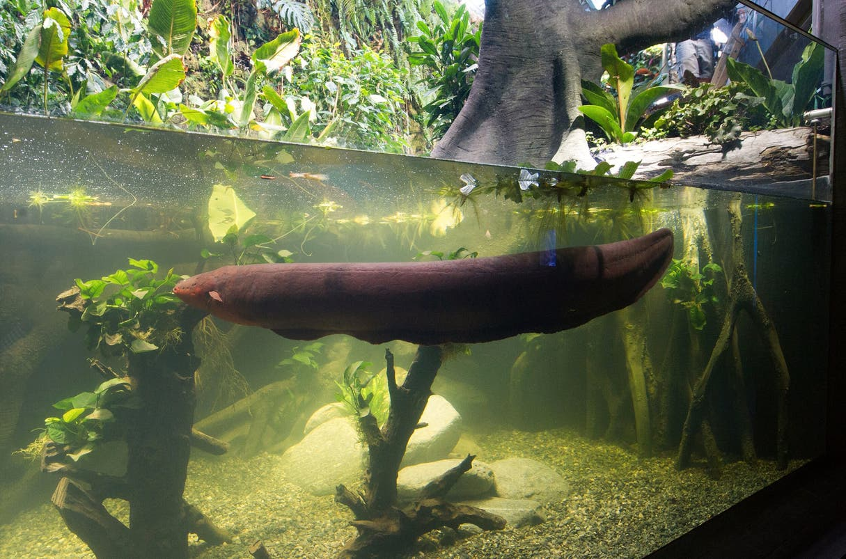
Aktion Zitteraal
Notes:
-Fang und rausnehmen
-Kollegen/Spezialisten (z.B. Elektriker) aufbieten
-Tierarzt
-Nötige Materialien
-Arbeitskleidung
-Notfallausrüstung/-konzept (Tel., Defi)
-

Slide 4
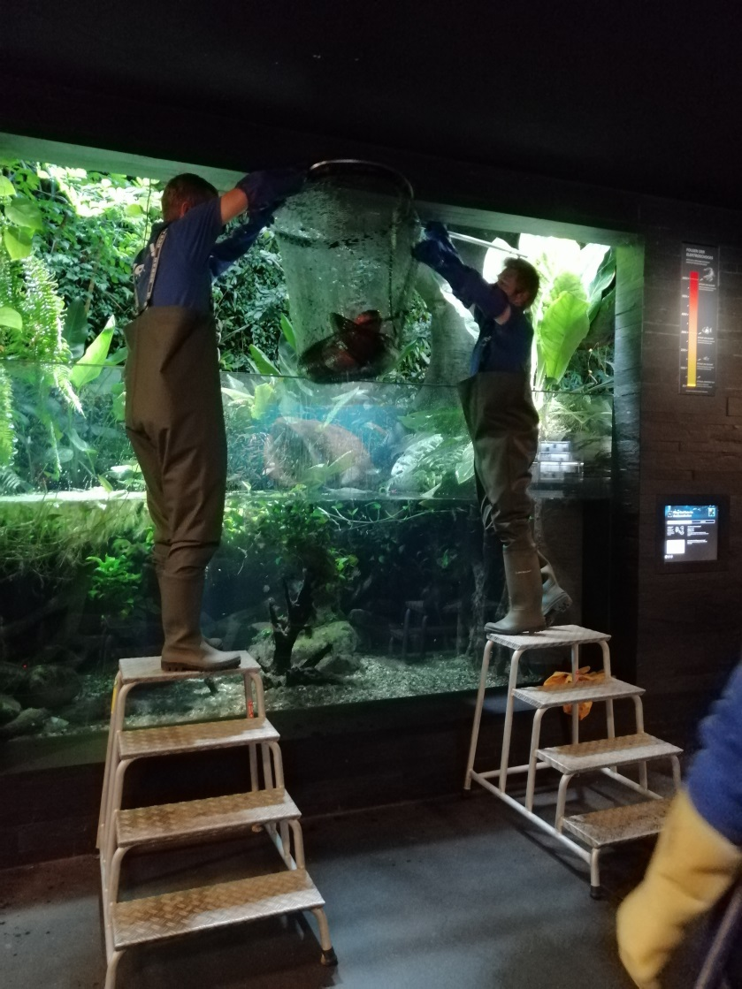

Slide 5
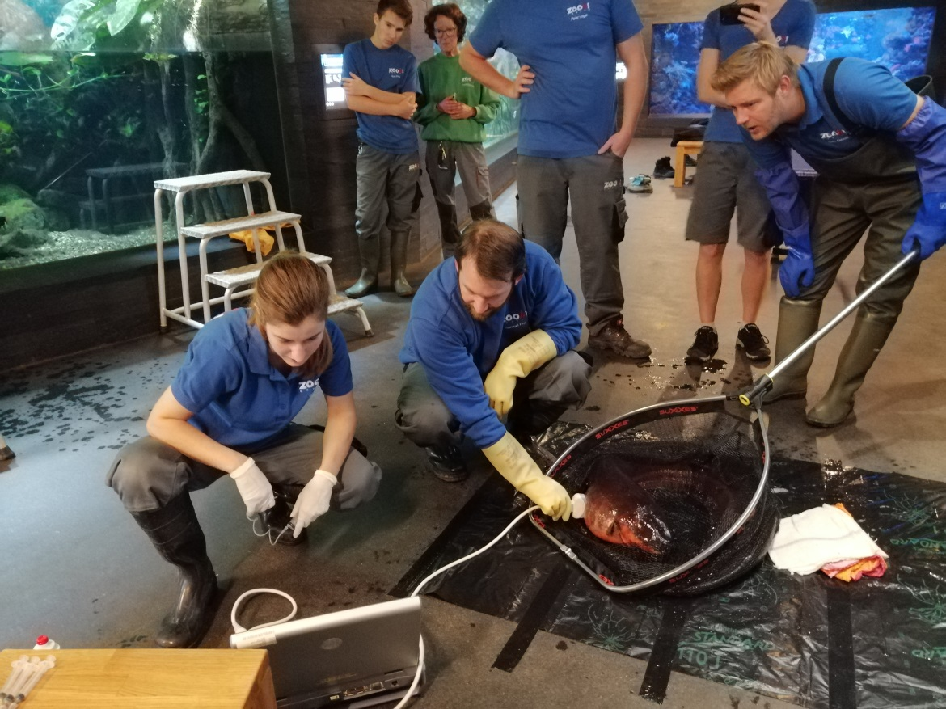

Slide 6
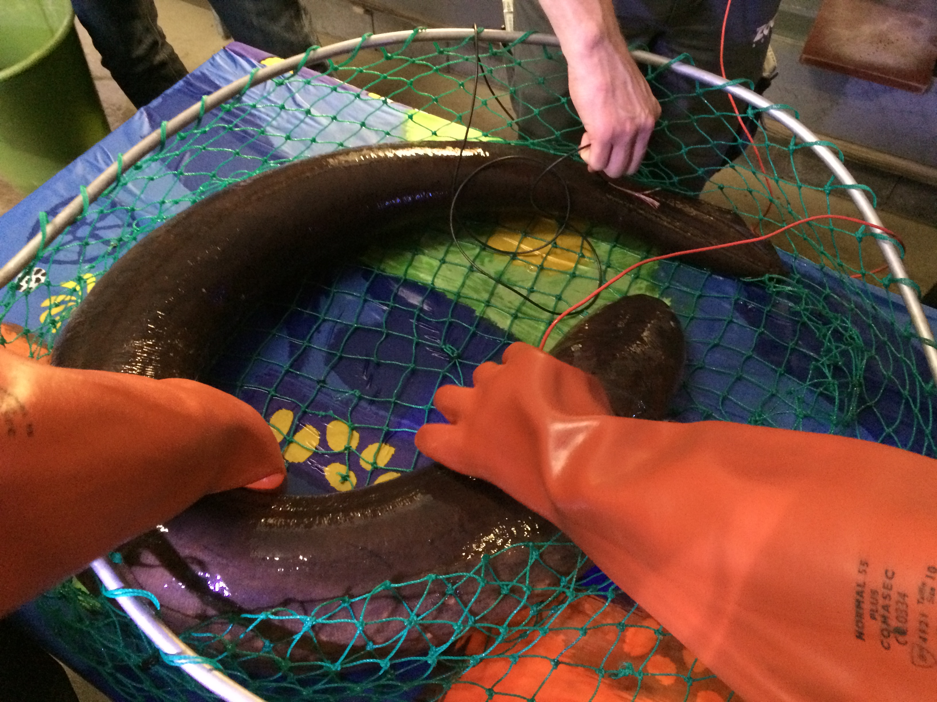

Slide 7
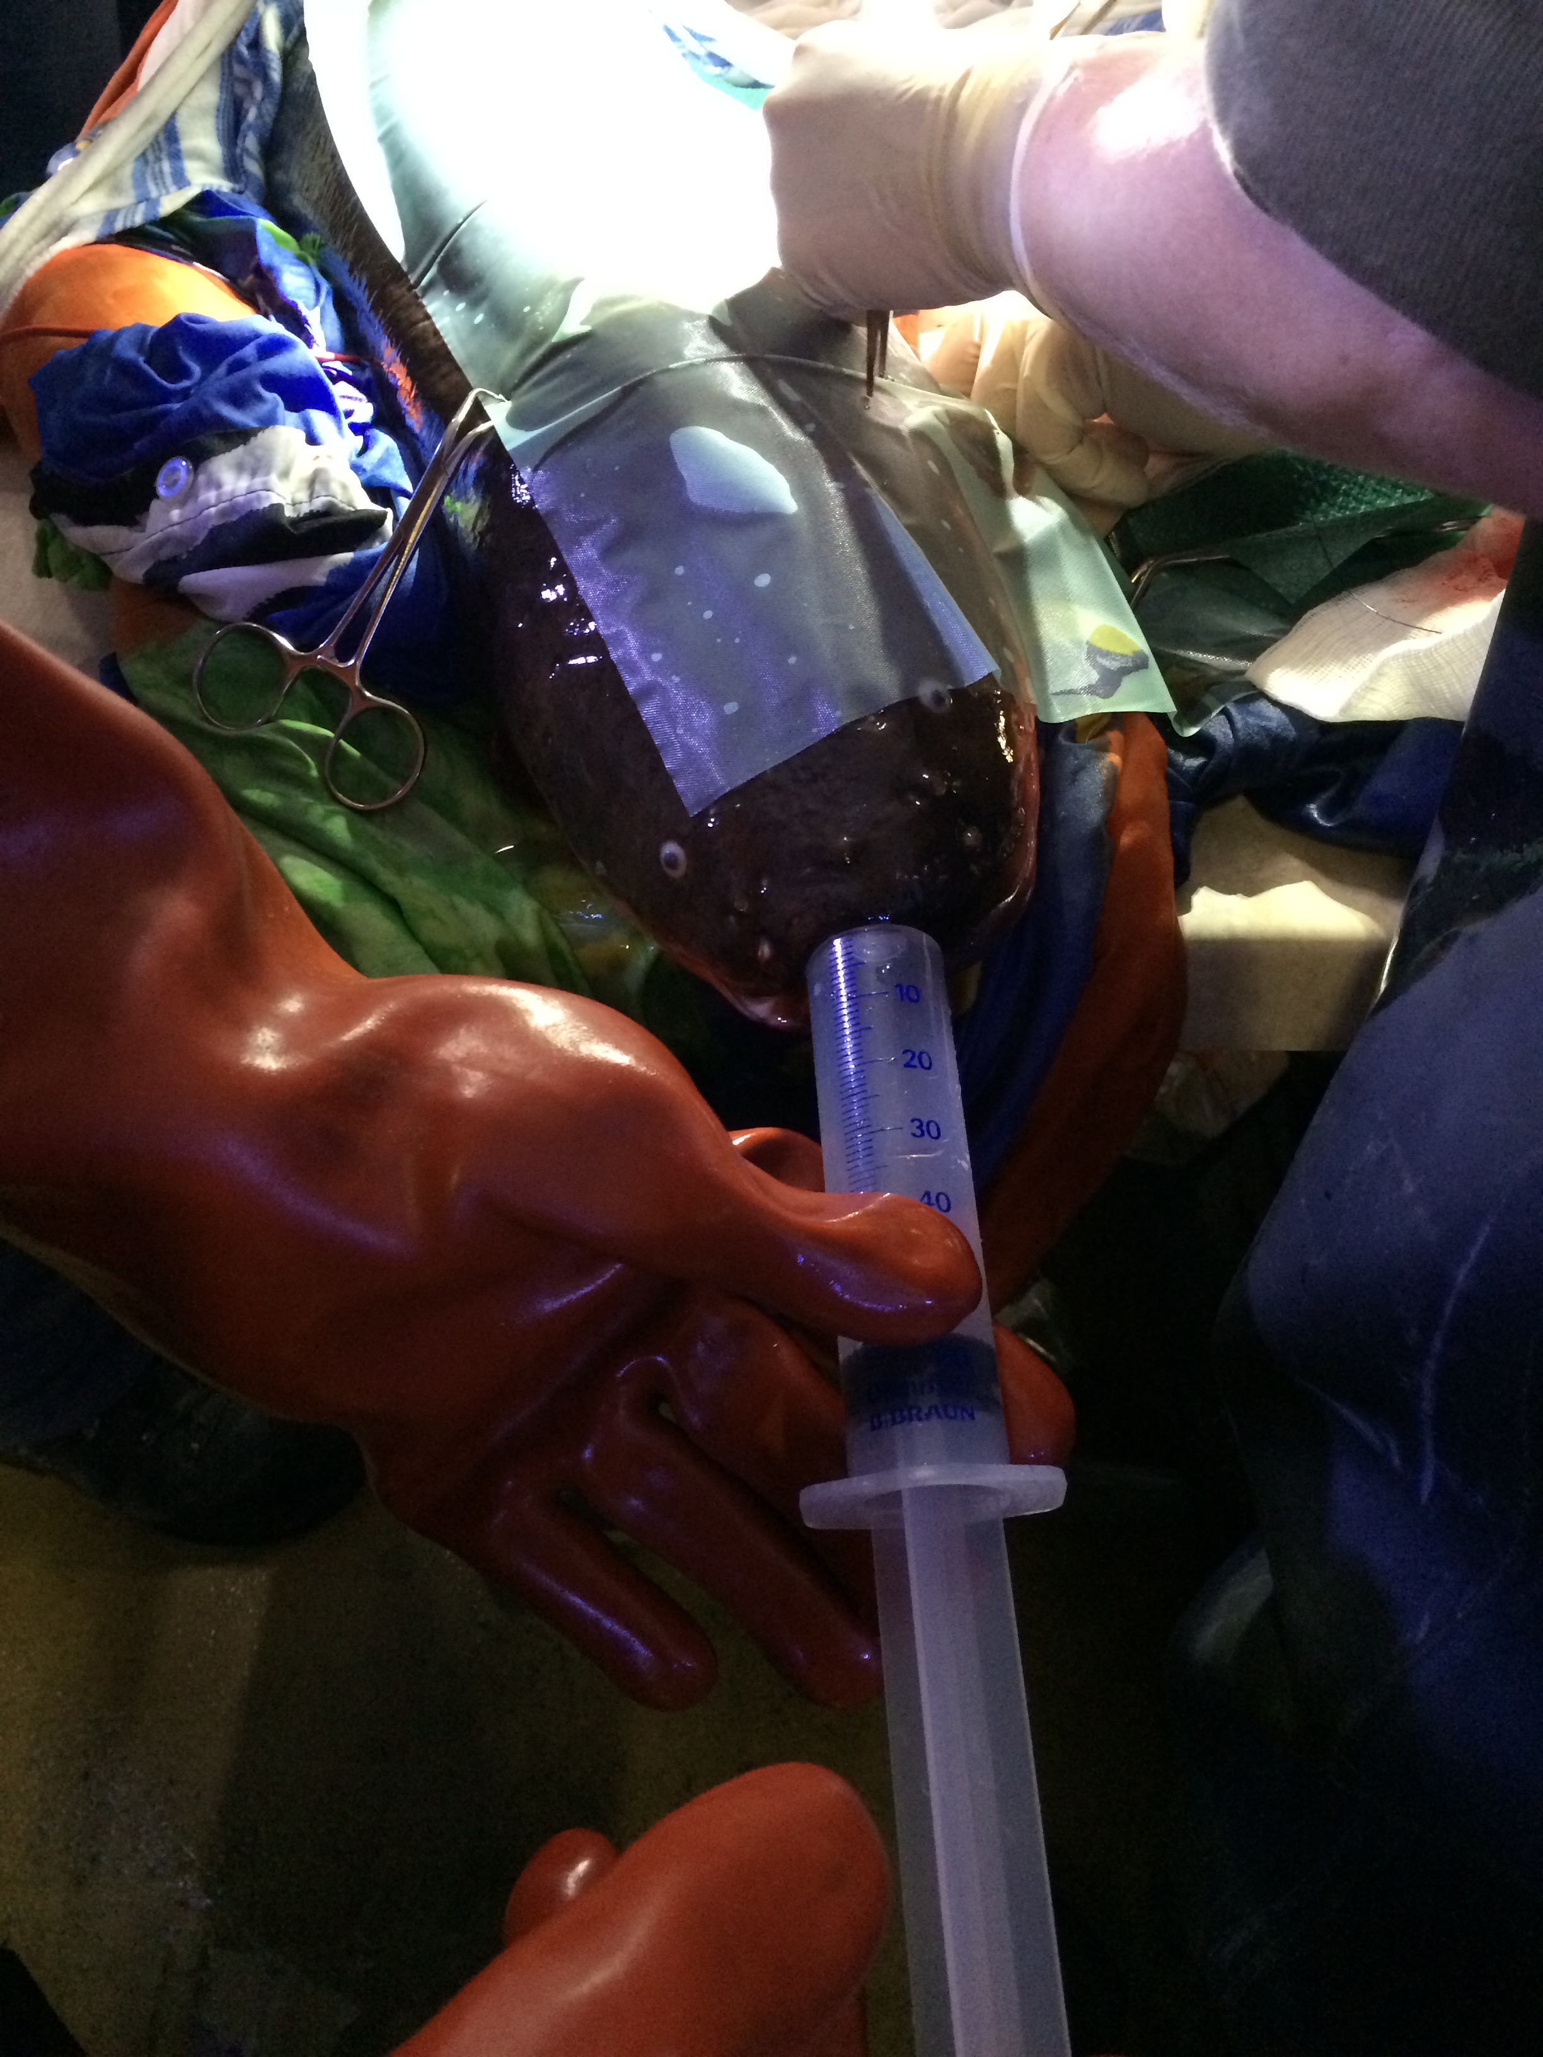
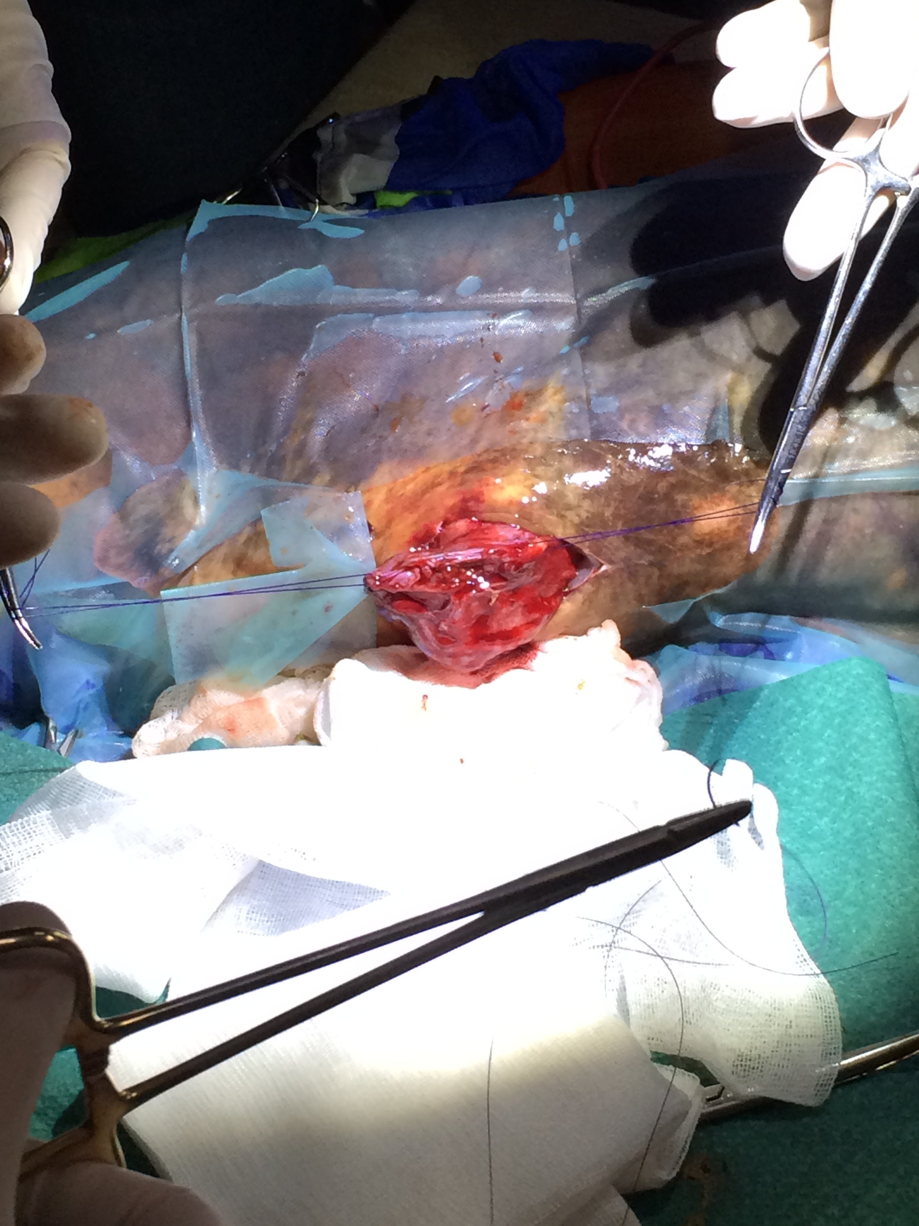

Slide 8
